Slide 1

Spisovatelé
Autor: Mgr. Ludmila Dvořáková
VY_32_INOVACE_48_Jan Neruda
Vytvořeno v rámci projektu „EU peníze školám“.
OP VK oblast podpory 1.4 s názvem Zlepšení podmínek pro vzdělávání na základních školách.

Slide 2
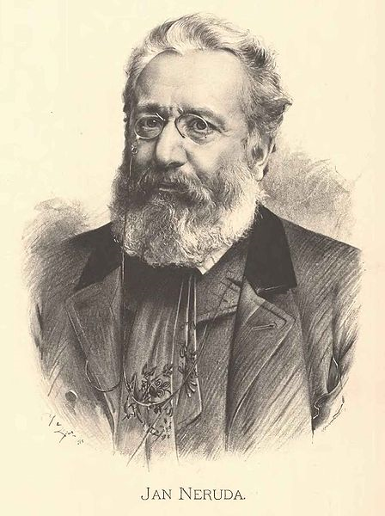
JAN NERUDA
1834-1891

Slide 3
ŽIVOTOPIS
Narodil se na Malé Straně
Bydlel v domě U Dvou sluncí
Nikdy se neoženil – velká láska Karolína Světlá
Zemřel v Praze
Zakladatel fejetonu – v té době velmi oblíbený

Slide 4
DÍLO
POEZIE
Hřbitovní kvítí
Balady a romance
Písně kosmické
Zpěvy páteční- vrchol tvorby básnické
PRÓZA
Povídky malostranské – vrchol tvorby prozaické

Slide 5
POVÍDKY MALOSTRANSKÉ
Líčí život na Malé Straně
Kritizuje místní život
S humorem vykresluje vlastnosti lidí
Zachycuje vzpomínky z dětství
Pan Ryšánek a pan Šlégl
Přivedl žebráka na mizinu
Hastrman
O měkkém srdci paní Rusky
Jak si pan Vorel nakouřil pěnovku

Slide 6
Povídka malostranská -příklad
Přivedla žebráka na mizinu
Autor ukazuje, jak mohou pomluvy a lži zničit život člověka.
Hlavní postava pan Vojtíšek- slušný žebrák,kterého závist a pomluvy připravily o život.

Slide 7
ODKAZY
http://cs.wikipedia.org/wiki/Soubor:Jan_Vil%C3%ADmek_-_Jan_Neruda.jpg

Slide 8
Vytvořeno jako DUM do předmětu český jazyk na Základní škole a Mateřské škole Mladá Boleslav 17. listopadu 1325 příspěvková organizace, pro 7. ročník.
Materiál slouží k doplnění výkladu k tématu – Jan Neruda .
Materiál doporučuji prezentovat pomocí dataprojektoru či interaktivní tabule.
Materiál byl vytvořen a pilotován v I. pololetí školního roku 2012/2013

